Slide 1
SCSS (Sass)
Dr Sławomir Radomski

Slide 2
Sass (SCSS) nie istniałby bez CSS-a. CSS jest jednym z ważniejszych języków dla front-end web developera. Kaskadowe arkusze stylów (Cascading Style Sheets) są informacją dla przeglądarki, jak powinna wyglądać strona.
Względem dawno już zdeprecjonowanego stylowania strony poprzez elementy i atrybuty HTML, CSS wydaje się być prawdziwą rewolucją.
Może coś lepszego?

Slide 3
Preprocesor CSS
Przeglądarki oczekują informacji o wyglądzie strony zapisanej w CSS-ie. Nie jest jednak powiedziane, że musimy pisać w tym właśnie języku. Możemy skorzystać z preprocesorów CSS, które ułatwiają pisanie kodu, a po błyskawicznej kompilacji otrzymamy pełnoprawne pliki CSS.

Slide 4
Do najpopularniejszych preprocesorów CSS należą Sass oraz Less. My zajmiemy się Sassem, ponieważ jego znajomość bardziej się przyda przy używaniu popularnego Bootstrapa.

Slide 5
W ramach Sass dostępne są dwie składnie:
SCSS i Sass.
Składnia SCSS jest tak naprawdę rozszerzoną składnią CSS. Oznacza to, że każdy kod CSS będzie poprawnym kodem SCSS. Ze względu na tę właściwość SCSS polecam bardziej tę składnię początkującym - warto jednak pamiętać, że to tylko inny zapis w ramach tego samego języka!

Slide 6
Jakie korzyści daje Sass (SCSS)?
Dawniej pierwszą odpowiedzią byłyby zapewne zmienne. Dziś powoli zmienne stają się standardem również w samym CSS-ie, jednak wiele wody w Wiśle upłynie, zanim będziemy mieć pewność, że każdy użytkownik ma przeglądarkę wspierającą zmienne CSS.
Zmienne znacząco poprawiają czytelność kodu i ułatwiają jego edycję. Wystarczy w jednym miejscu zadeklarować np. kolor pierwszoplanowy strony, a później tylko do tej zmiennej się odwoływać. Sass kompiluje zmienne do zwykłych wartości tak, że wynikowy plik CSS nie wykorzystuje de facto zmiennych. Korzystamy więc z dobrodziejstwa, jakim są zmienne, bez martwienia się o zgodność z przeglądarką.

Slide 7
Komu przyda się Sass (SCSS)?
Do każdego projektu. Sass nie ma praktycznie żadnych minusów - instalacja i konfiguracja są banalnie proste, licencja - darmowa (MIT), a pełna zgodność CSS z SCSS powoduje, że w najgorszym razie będziemy pisali tylko w CSS-ie i nie wykorzystamy możliwości Sassa, ale nie będziemy mieli w związku z tym żadnych dodatkowych utrudnień.

Slide 8
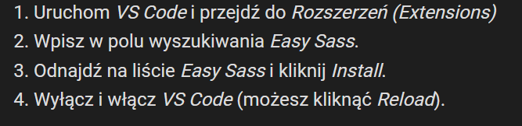
Instalacja

Slide 9
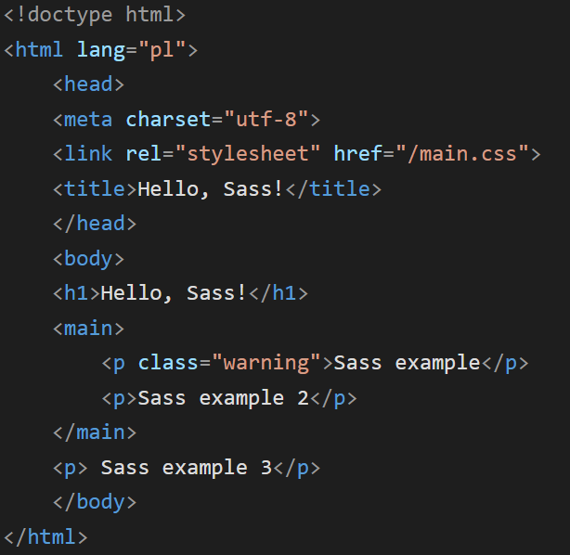
Pierwsze kroki - html

Slide 10
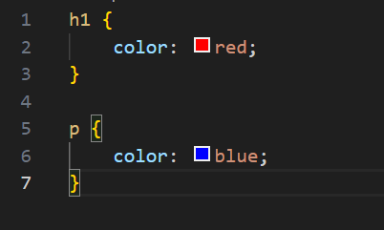
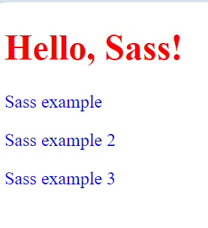
Main.scss

Slide 11
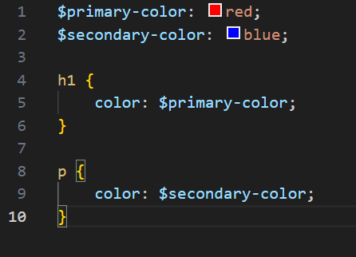
Zmienne

Slide 12
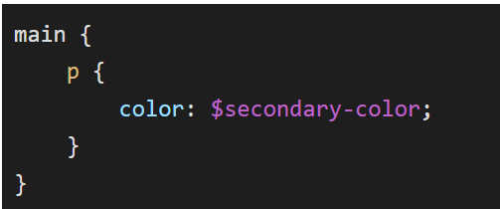
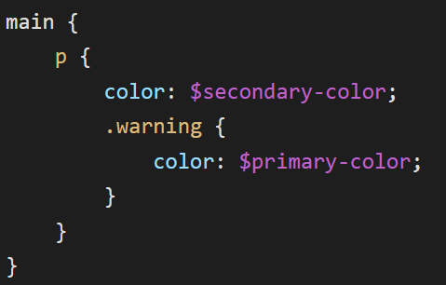
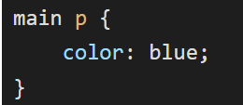
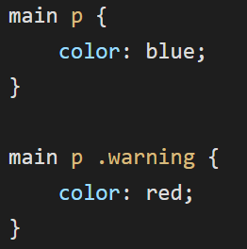
Zagnieżdżanie selektorów

Slide 13
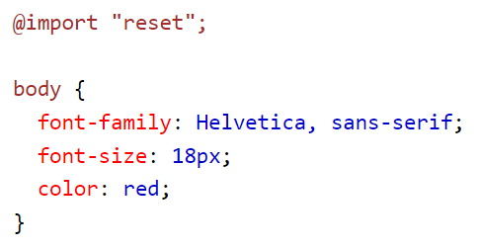
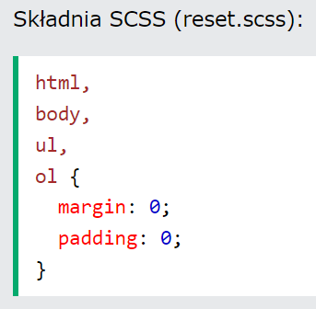
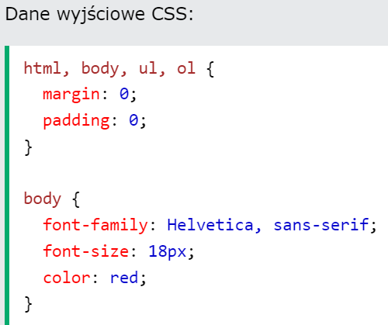
Dyrektywa @import

Slide 14
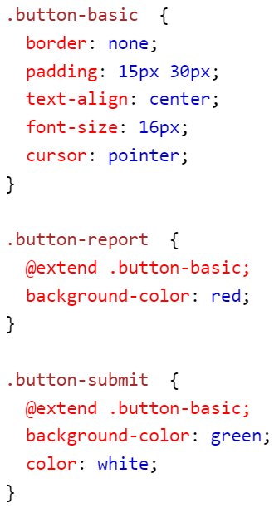
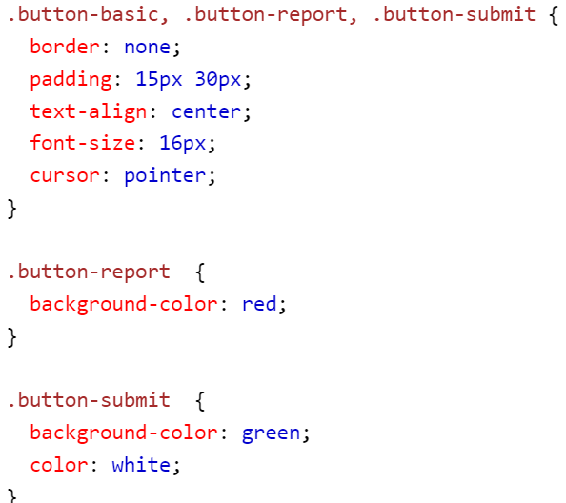
Dyrektywa @extend
Dyrektywa @extend umożliwia współdzielenie zestawu właściwości CSS z jednego selektora do drugiego.

Slide 15
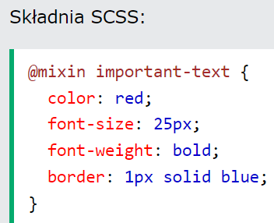
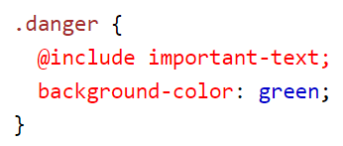
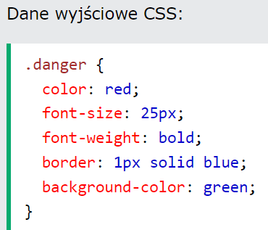
Domieszki @mixin i @include

Slide 16
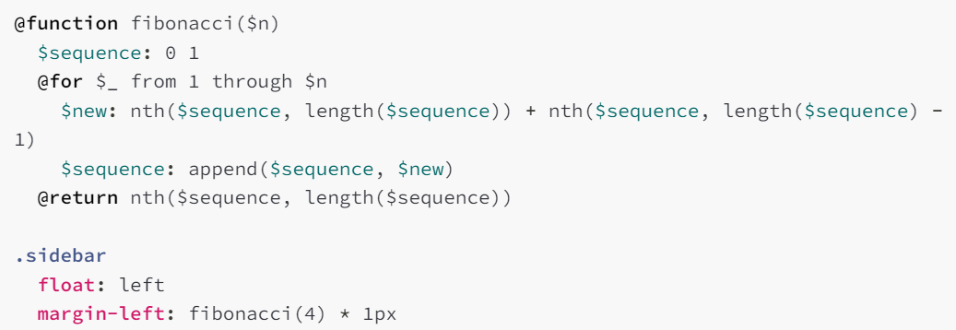
@function

Slide 17
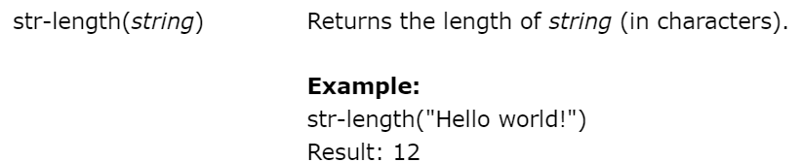
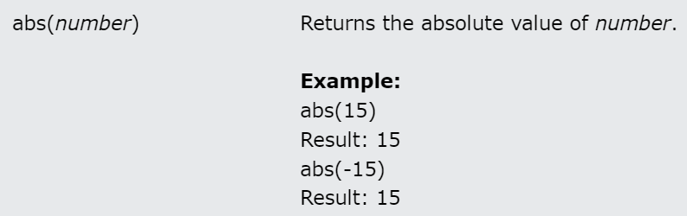
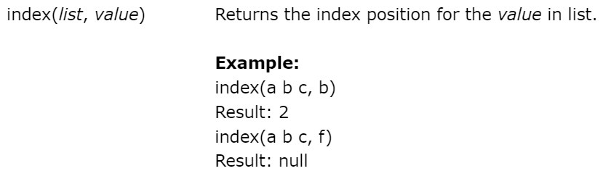
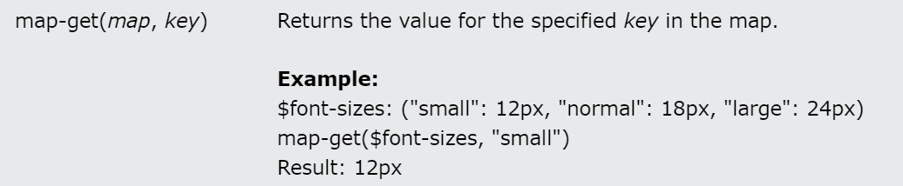
Funkcje Saasa
Funkcje na ciągach znaków
Funkcje numeryczne
Funkcje operujące na listach
Funkcje map (klucz/wartść)

